Slide 1


Антивирус не панацея
Почему вредоносное ПО представляет угрозу даже при наличии антивируса и как этому противостоять

Slide 2


Понятия
Злоумышленник - лицо, заинтересованное в получении несанкционированного доступа к конфиденциальной информации или оказывающий воздействие на информационную систему с целью нарушения ее нормального функционирования
Вредоносное ПО (malware) - собирательный термин, обозначающий вредоносную программу или код, который может скомпрометировать данные пользователя или причинить ущерб информационной системе.
Антивирус - специальное ПО, обнаруживающие и нейтрализующее вредоносное ПО
Антивирусный детект - событие, соответствующее обнаружению вредоносного ПО

Slide 3


Как антивирус находит вредоносное ПО?

Slide 4
Механизмы детектирования
Статический анализ
анализ приложения или скрипта
на накопителе, в т.ч. перед запуском
Разбор структуры
Распаковка (при возможности)
Поиск вредоносных сигнатур
Анализ кода и данных
Предположения о наличии вредоносных функций
Динамический анализ
анализ поведения процесса
в режиме эмуляции
в реальной среде
Эмуляция - это процесс имитации (создание иллюзии) рабочей среды для приложений определенного типа.
Необходима для анализа поведения в виртуальной среде
Эмулятор - специальное ПО, осуществляющее эмуляцию

Slide 5

Сигнатуры вредоносного ПО
Сигнатура вредоносного ПО - характерный признак вредоносного ПО, используемый для его обнаружения.
Строки
Статические сигнатуры
части кода или данных, а так же всего тела ВПО
Строки
Бинарные данные
Фрагменты кода
Наличие специфических ресурсов
“https://my_awesome_botnet.org”
“format c: /q”
Бинарные данные
Сигнатуры поведения - основанные на «типичном» поведении вредоносного ПО или функциональных аномалиях

Slide 6

Что может предпринять злоумышленник
для обхода антивирусной защиты?

Slide 7
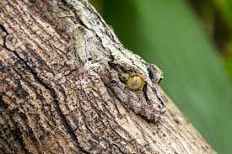
Обход механизма статического анализа
Цель – скрыть «опасные» функции и данные
Кодирование, шифрование, стегоконтейнеры
Обфускация кода и данных приведение исходного или исполняемого кода программы к виду, сохраняющему
её функциональность, но затрудняющему анализ инструментами или вручную
Данных
Кодирование или шифрование (например строк)
Использование стегоконтейнеров (например изображений)
Обфускация кода
Кода
На уровне исходного кода
Замусоривание и ложное ветвление
Сокрытие системных вызовов
На уровне объектного кода
Замусоривание и ошибочное ветвление
Замена инструкций нестандартными последовательностями
Нестандартные последовательности
Использование упаковщиков или крипторов упаковка вредоносного ПО в контейнер не вызывающий опасений
Упаковщики и крипторы
Мимикрия подражание или маскировка под обычное приложение
Внедрение в доверенное приложение (не теряет функциональности)
Подражание безопасному приложению создание мусорных диалогов, изображений и др.
Мимикрия
Комбининации и другие техники

Slide 8
Обход механизма эмуляции
Цель – не обнаружить свое вредоносное поведение в виртуальной среде
Обнаружение эмулятора по наличию специфических признаков эмуляции
Неэмулируемые инструкции т.е. использовать инструкции, которые не могут быть сэмулированны в среде
Неэмулируемое окружение или невыполнимые условия т.е. наличие файла, приложения, процесса, событий пользователя или ОС и др., которые не могут быть сэмулированы
Времязатратные операции процесс эмуляции ограничен по времени, как пример - могут использоваться сложные математические функции, требующие некоторого времени для решения
Комбинации и другие техники

Slide 9

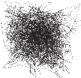
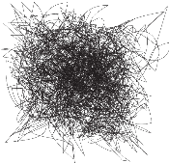
Обход механизма поведенческого анализа
Цель – запутать анализ поведения вредоносного ПО
Общий вид выполнения обфусцированной нагрузки с мусором
Обфускация и замусоривание функционала т.е. генерация бесполезных данных, а так же
функций работы с ними и дальнейший
Статическая
до или во время сборки ПО, изменение исходного или объектного кода
Динамическая
во время работы ПО (динамический генератор мусора)
Мимикрия т.е. подражание или маскировка внедрение в доверенное ПО или процесс
Статическая
внедрение в доверенное приложение, ПО не теряет функциональность работает параллельно (имитация процесса)
Динамическая
внедрение в доверенный рабочий процесс
Комбинации и другие техники

Slide 10
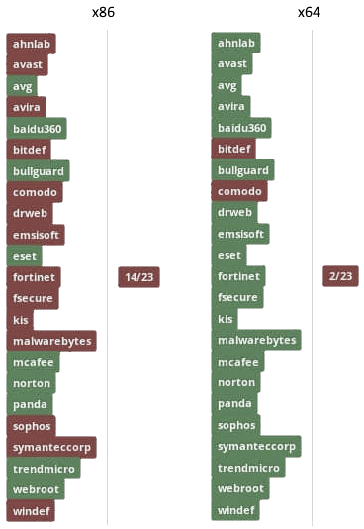
Как злоумышленник проверяет работоспособность вредоносного ПО в «агрессивной» среде
Антивирусный стенд – сервис, предоставляющий возможность
проверки ПО на различных антивирусах.
Публичные (отправляют данные проверки АВ компаниям)
Закрытые (не отправляют данные проверки)
Общий алгоритм проверки и доработки вредоносного ПО перед использованием
Пример результата проверки

Slide 11

Способы распространения вредоносного ПО
Браузер:
Открытие сомнительных ссылок
Использование непроверенных плагинов
Посещение сайтов с сомнительным контентом
Офисное ПО:
Открытие вредоносных документов (*.doc,*.docx,*.xls,*.xlsx,*.pdf..)
Использование уязвимостей офисного ПО
Использование макросов
Сомнительное ПО:
Использование недоверенного или пиратского (“cracked”) ПО
Запуск непроверенных скриптов
Другие:
Уязвимости ОС и известного ПО (WinRar CVE-2018-20250..)
Обновление приложений из недовереных источников
Ошибки администрирования
Украденные (полученные) учетные данные
Социальная инженерия

Slide 12
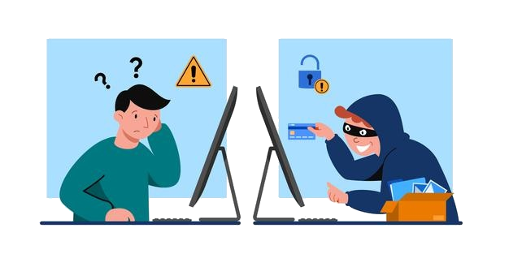
Как защититься?

Slide 13
Защита и минимизация рисков (в дополнение к использованию АВ)
Использование и настройка персональных сетевых экранов
Использование лицензионного и доверенного ПО
Своевременное обновление ПО и ОС
Проверка цифровых подписей ПО
Отказ или ограничение использования сомнительного ПО
Проверка сомнительного ПО (например на VirusTotal)
Использование виртуальных машин
Для одноразового запуска или использования сомнительного ПО (снимки)
Для разделения личного и рабочего пространства
Ограничение прав пользователя
Использование сильной парольной политики
Использование двухфакторной авторизации

Slide 14
Защита и минимизация рисков (в дополнение к использованию АВ)
Проверка вводимых данных (в т.ч. через буфер обмена)
Резервное копирование важных данных
«Разумный» веб-серфинг
Работа с документами от проверенного источника
Блокировка макросов в офисных документах
Своевременная реакция на сомнительное поведение или инцидент (оповещение ответственных лиц)

Slide 15
Вывод:
Любую систему защиты можно обойти,
наша с вами задача – минимизировать риски.

Slide 16
Спасибо за внимание!

